Slide 1
Взаимодействие электромагнитных и квазиэлектростатических волн в присутствии слабого внешнего магнитного поля
Дипломная работа студента IV курса
Кутлина Антона Георгиевича
на соискание степени бакалавра
Научный руководитель:
старший научный сотрудник ИПФ РАН
кандидат физико-математических наук
Е.Д. Господчиков

Slide 2
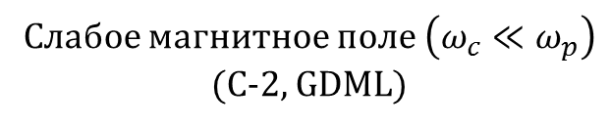
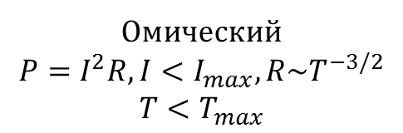
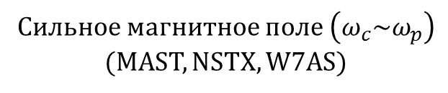
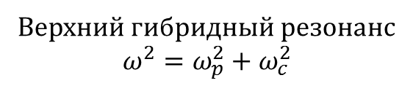
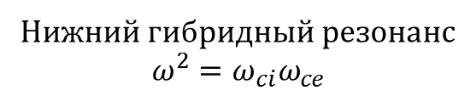
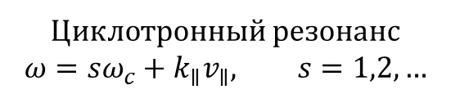
Нагрев плазмы
Омический
$$P=I^{2}R, I<I_{max}, R\sim T^{−3/2}$$
$$T<T_{max}$$
Нагрев СВЧ-полями
Инжекционный
Циклотронный резонанс
$$ω=sω_{c}+k_{∥}v_{∥}, s=1,2,…$$
Гибридный резонанс
Нижний гибридный резонанс
$$ω^{2}=ω_{ci}ω_{ce}$$
Верхний гибридный резонанс
$$ω^{2}=ω_{p}^{2}+ω_{c}^{2}$$
Слабое магнитное поле $\left(ω_{c}≪ω_{p}\right)$
(C-2, GDML)
Сильное магнитное поле $\left(ω_{c}\sim ω_{p}\right)$
(MAST, NSTX, W7AS)

Slide 3
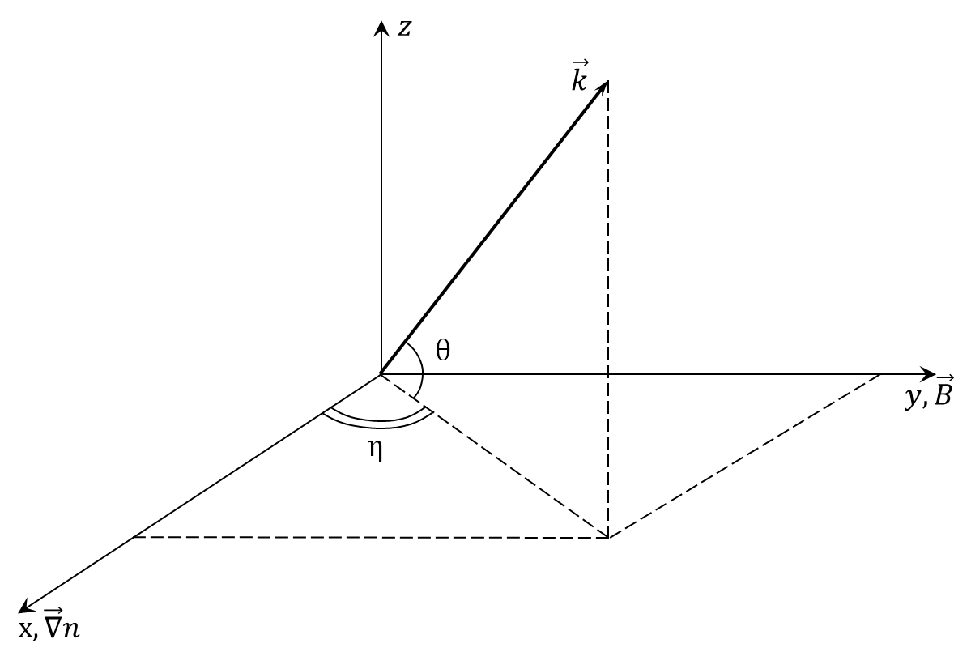


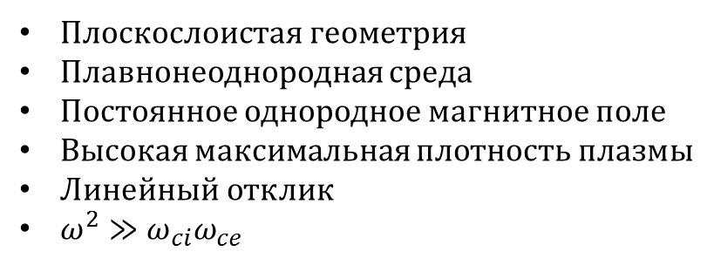
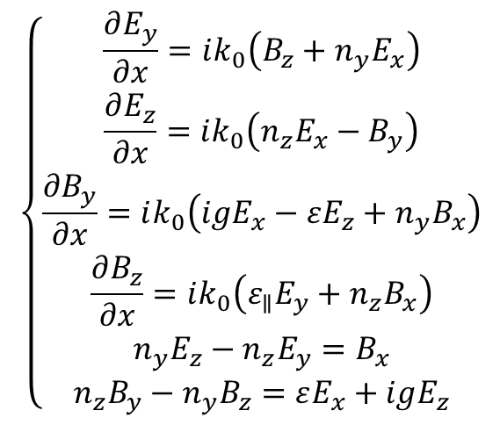
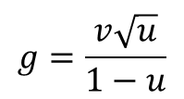
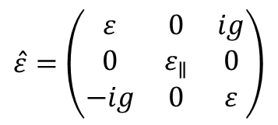

Модель
Плоскослоистая геометрия
Плавнонеоднородная среда
Постоянное однородное магнитное поле
Высокая максимальная плотность плазмы
Линейный отклик
$ω^{2}≫ω_{ci}ω_{ce}$
$$\left\{\begin{aligned}\begin{matrix}\frac{∂E_{y}}{∂x}=ik_{0}\left(B_{z}+n_{y}E_{x}\right) \\ \frac{∂E_{z}}{∂x}=ik_{0}\left(n_{z}E_{x}−B_{y}\right)\end{matrix} \\ \begin{matrix}\frac{∂B_{y}}{∂x}=ik_{0}\left(igE_{x}−εE_{z}+n_{y}B_{x}\right) \\ \frac{∂B_{z}}{∂x}=ik_{0}\left(ε_{∥}E_{y}+n_{z}B_{x}\right)\end{matrix} \\ \begin{matrix}n_{y}E_{z}−n_{z}E_{y}=B_{x} \\ n_{z}B_{y}−n_{y}B_{z}=εE_{x}+igE_{z}\end{matrix}\end{aligned}\right.$$
$$\hat{ε}=\left(\begin{matrix}ε & 0 & ig \\ 0 & ε_{∥} & 0 \\ −ig & 0 & ε\end{matrix}\right)$$
$$\sim f(x)e^{−iωt+ik_{y}y+ik_{z}z}$$
$$ε=1−\frac{v}{1−u}$$
$$g=\frac{v\sqrt{u}}{1−u}$$
$$ε_{∥}=1−v$$

Slide 4

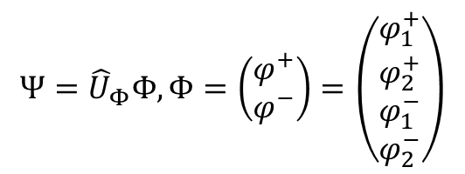
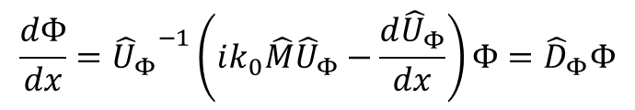
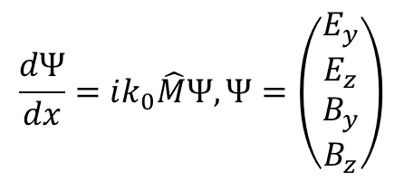
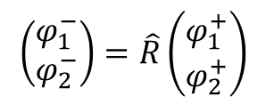

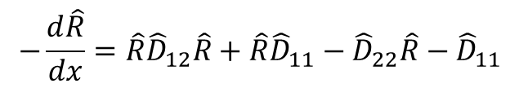

Импедансный метод
Идея метода заключается в разделении поля на волны, бегущие в противоположных направлениях и сведении уравнений Максвелла к уравнению на оператор отражения.
$$n_{cr}$$
$$\frac{dΨ}{dx}=ik_{0}\hat{M}Ψ, Ψ=\left(\begin{matrix}\begin{matrix}E_{y} \\ E_{z}\end{matrix} \\ \begin{matrix}B_{y} \\ B_{z}\end{matrix}\end{matrix}\right)$$
$$Ψ={\hat{U}}_{Φ}Φ, Φ=\left(\begin{matrix}φ^{+} \\ φ^{−}\end{matrix}\right)=\left(\begin{matrix}φ_{1}^{+} \\ φ_{2}^{+} \\ \begin{matrix}φ_{1}^{−} \\ φ_{2}^{−}\end{matrix}\end{matrix}\right)$$
$$\left(\begin{matrix}φ_{1}^{−} \\ φ_{2}^{−}\end{matrix}\right)=\hat{R}\left(\begin{matrix}φ_{1}^{+} \\ φ_{2}^{+}\end{matrix}\right)$$
$$\frac{dΦ}{dx}={{\hat{U}}_{Φ}}^{−1}\left(ik_{0}\hat{M}{\hat{U}}_{Φ}−\frac{d{\hat{U}}_{Φ}}{dx}\right)Φ={\hat{D}}_{Φ}Φ$$
$$−\frac{d\hat{R}}{dx}=\hat{R}{\hat{D}}_{12}\hat{R}+\hat{R}{\hat{D}}_{11}−{\hat{D}}_{22}\hat{R}−{\hat{D}}_{11}$$
Граничные условия:
$$Ψ\left(+∞\right)\sim e^{i\vec{k}\vec{r}}$$
$$\hat{R}\left(+∞\right)=0$$

Slide 5
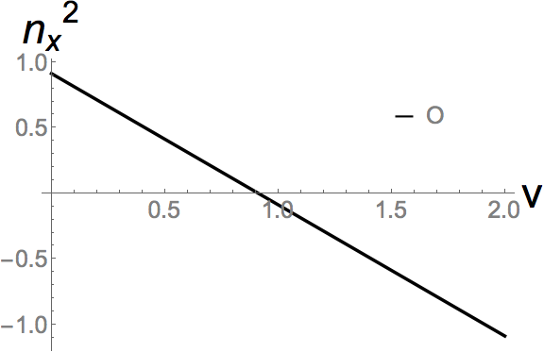
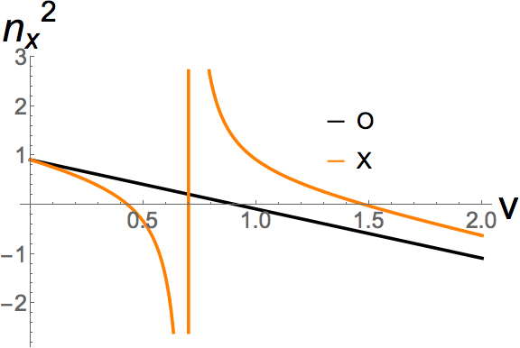
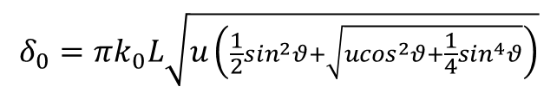
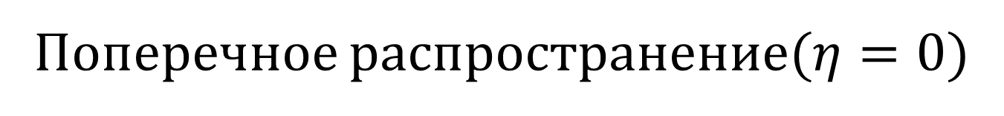




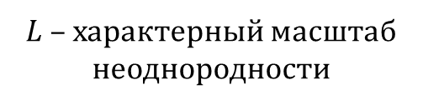
Поперечное распространение($η=0$)
Изотропный случай $\left(B=0\right)$
Анизотропный случай $\left(B≠0\right)$
$$A\sim \sin^{2}θe^{−k_{0}L{\left|sinθ\right|}^{3}}$$
$$A=e^{−δ_{0}}\left(1−e^{−δ_{0}}\right)$$
$L$ – характерный масштаб неоднородности
$$δ_{0}=πk_{0}L\sqrt{u\left(\frac{1}{2}\sin^{2}θ+\sqrt{u\cos^{2}θ+\frac{1}{4}\sin^{4}θ}\right)}$$
Трансформация в квазиэлектростатическую Бернштейновскую волну
Трансформация в электростатическую плазменную волну
Notes:
Что такое децибел?

Slide 6
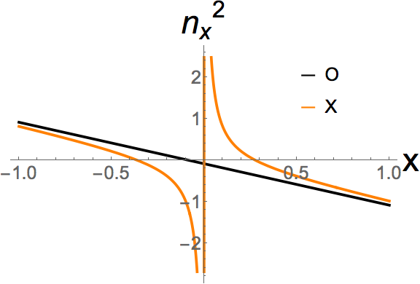





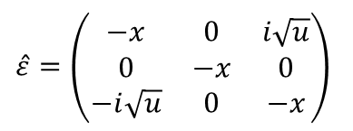
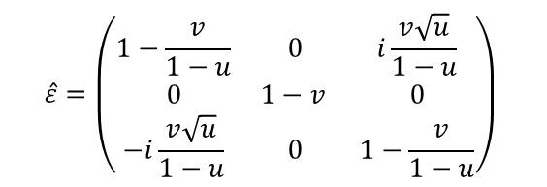
Поперечное распространение($η=0$)
$$v\left(x\right)=v_{uh}+\frac{x}{L_{uh}}$$
$$x→xL_{uh}$$
$$u≪1$$
$$v_{uh}=1$$
$$\hat{ε}=\left(\begin{matrix}1−\frac{v}{1−u} & 0 & i\frac{v\sqrt{u}}{1−u} \\ 0 & 1−v & 0 \\ −i\frac{v\sqrt{u}}{1−u} & 0 & 1−\frac{v}{1−u}\end{matrix}\right)$$
$$\hat{ε}=\left(\begin{matrix}−x & 0 & i\sqrt{u} \\ 0 & −x & 0 \\ −i\sqrt{u} & 0 & −x\end{matrix}\right)$$
Для X-моды получим
$$\frac{d^{2}B}{dξ^{2}}−\frac{1}{ξ}\frac{ξ^{2}+β^{2}}{ξ^{2}−β^{2}}\frac{dB}{dξ}−\left(ξ+δ^{2}−\frac{β^{2}}{ξ}−\frac{2βδ}{ξ^{2}−β^{2}}\right)B=0$$
$$ξ=χ_{0}^{2/3}x, δ=χ_{0}^{1/3}\sin{θ}, β=χ_{0}^{2/3}\sqrt{u}, χ_{0}=k_{0}L_{uh}$$

Slide 7
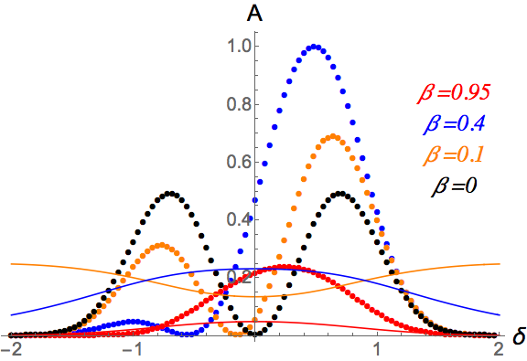

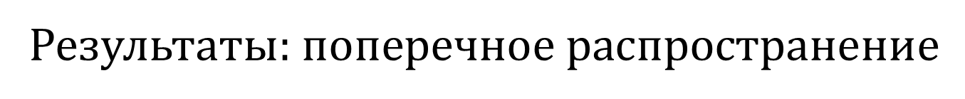




Результаты: $поперечное распространение$
$$z$$
$$β_{opt}≈0.4, δ_{opt}≈0.5$$
вакуум
плазма
$$\vec{k}$$
θ
$$x,\vec{∇}n$$
$$y,\vec{B}$$
$$δ=χ_{0}^{1/3}\sin{θ}, β=χ_{0}^{2/3}\sqrt{u}, χ_{0}=k_{0}L_{uh}$$

Slide 8
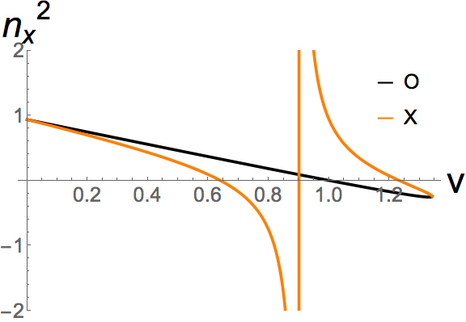
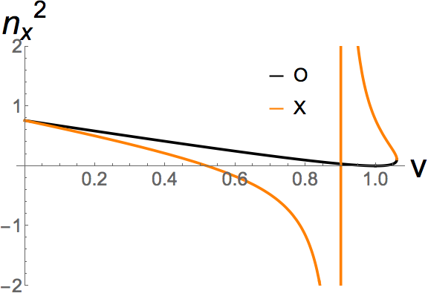
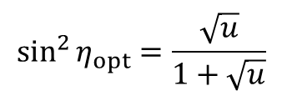








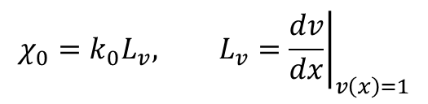

Распространение при $θ=0$
$$y,\vec{B}$$
$$\vec{k}$$
$$χ_{0}=k_{0}L_{v}, L_{v}={\left.\frac{dv}{dx}\right|}_{v\left(x\right)=1}$$
η
$$x,\vec{∇}n$$
1. Сильное поле:
$$β>1$$
$$\sin^{2}{η_{opt}}=\frac{\sqrt{u}}{1+\sqrt{u}}$$
$$η=η_{opt}+φ, φ≪1$$
$$A=e^{−\sqrt{2}πχ_{0}u^{1/4}φ^{2}}$$
$$A={\left|e^{iχ_{0}\int{n_{x}dx}}\right|}^{2}$$
2. Слабое поле:
$$β<1$$
Включение туннелирования Х-моды приводит к необходимости подбора комбинированной поляризации для обеспечения максимального поглощения.

Slide 9
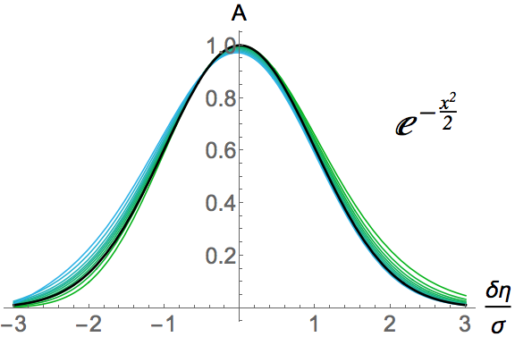

Результаты: $θ=0, β>1$

Slide 10
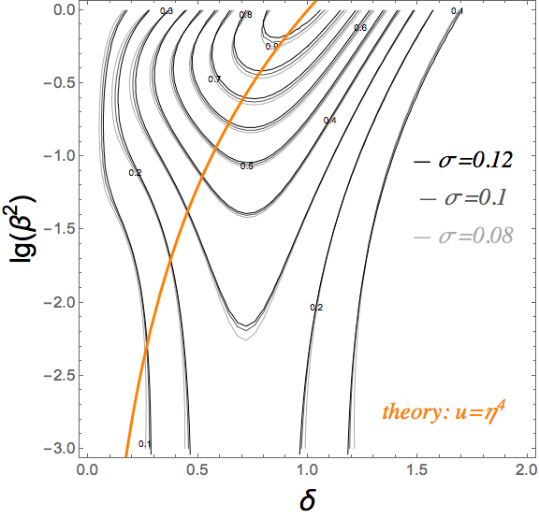


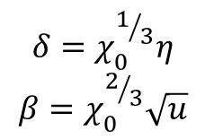
Результаты: $θ=0, β<1$
$$δ=χ_{0}^{1/3}η$$
$$β=χ_{0}^{2/3}\sqrt{u}$$
$$\lim_{u→0}{δ_{opt}}≈0.7$$

Slide 11
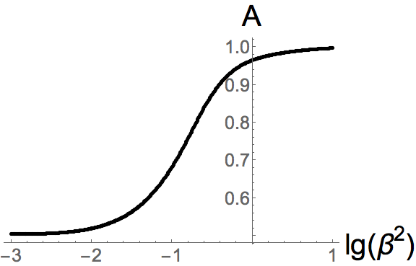
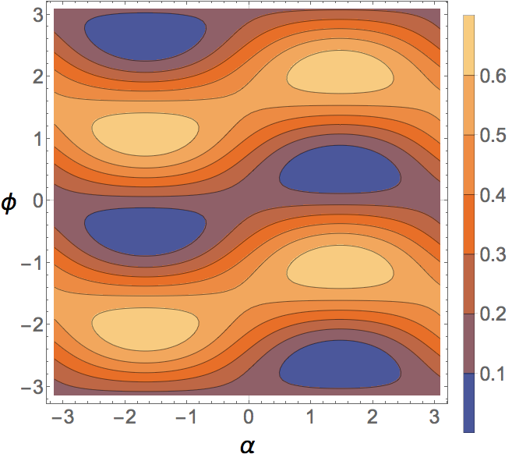
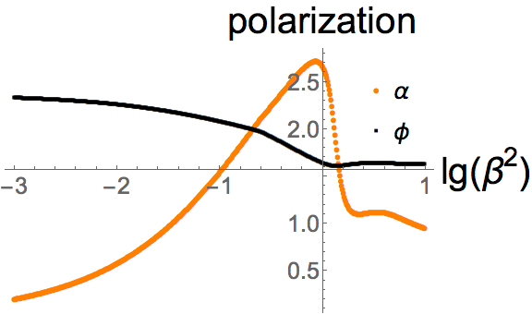

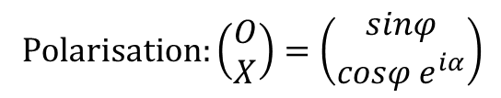
Результаты: $θ=0, β<1$
Polarisation: $\left(\begin{matrix}O \\ X\end{matrix}\right)=\left(\begin{matrix}sinφ \\ cosφ{ e}^{iα}\end{matrix}\right)$
$$\lim_{u→0}{A_{max}}≈0.5$$

Slide 12
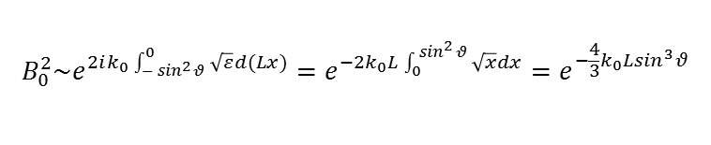

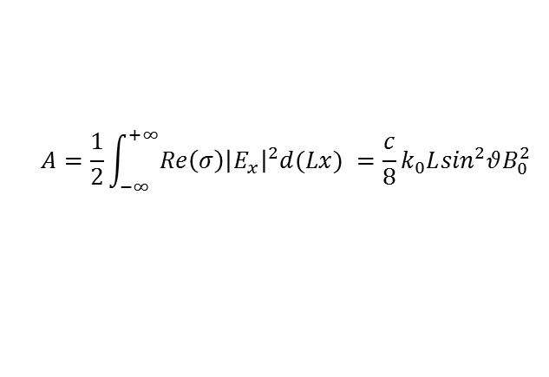








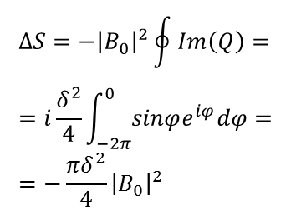
Аналитические методы I: изотропный случай
$$\frac{d^{2}B}{dx^{2}}−\frac{1}{x}\frac{dB}{dx}−\left(x+δ^{2}\right)B=0$$
Разложение в окрестности особенности
Замена переменных
$$x≪δ^{2}→\frac{d^{2}B}{dx^{2}}−\frac{1}{x}\frac{dB}{dx}−δ^{2}B=0$$
$$z=x^{2} → \frac{d^{2}B}{dz^{2}}−\frac{\sqrt{z}+δ^{2}}{4z}B=0, Q=−\frac{\sqrt{z}+δ^{2}}{4z}$$
$$B\sim B_{0}\left(1+\frac{δ^{2}}{2}x^{2}\ln\left(x\right)\right)$$
$$\frac{dS}{dz}=−Im\left(Q\right){\left|B_{0}\right|}^{2}, S=Im\left(B^{′}B^{∗}\right)$$
$$E_{x}=\frac{sinθB_{0}}{ε}=−\frac{sinθB_{0}}{x}$$
Im(z)
$$∆S=−{\left|B_{0}\right|}^{2}\oint{Im\left(Q\right)=}=i\frac{δ^{2}}{4}\int_{−2π}^{0}{sinφe^{iφ}dφ=}=−\frac{πδ^{2}}{4}{\left|B_{0}\right|}^{2}$$
$$A=\frac{1}{2}\int_{−∞}^{+∞}{Re\left(σ\right){\left|E_{x}\right|}^{2}d(Lx) }=\frac{c}{8}k_{0}L\sin^{2}θB_{0}^{2}$$
$$δ^{4}e^{−2πi}$$
Re(z)
$$B_{0}^{2}\sim e^{2ik_{0}\int_{−\sin^{2}θ}^{0}{\sqrt{ε}d(Lx)}}=e^{−2k_{0}L\int_{0}^{\sin^{2}θ}{\sqrt{x}dx}}=e^{−\frac{4}{3}k_{0}L\sin^{3}θ}$$
$$A\sim χ_{0}^{−1/3}δ^{2}e^{−{\left|δ\right|}^{3}}$$
$$A\sim δ^{2}e^{−{\left|δ\right|}^{3}}$$
Сложность обоих способов быстро растет с увеличением сложности уравнения.
Описание анизатропного случая не представляется возможным.

Slide 13
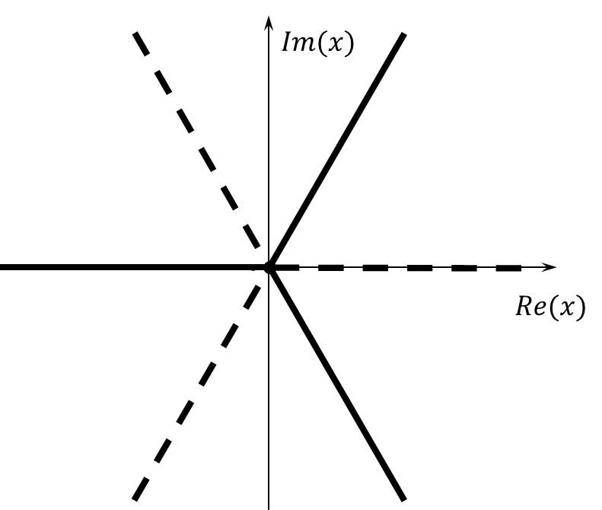
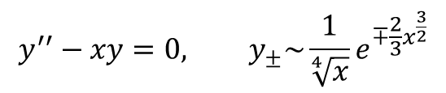

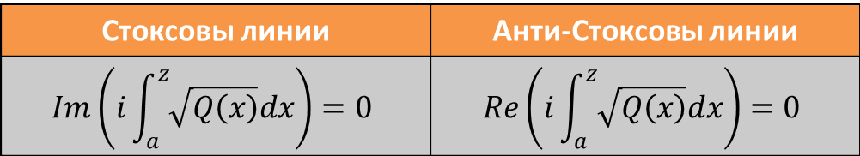

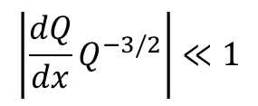

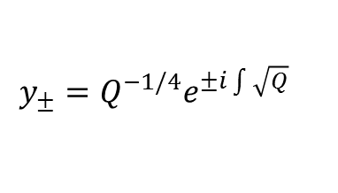
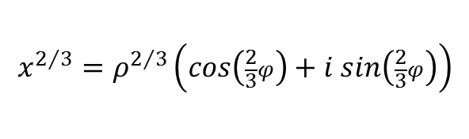
Явление Стокса
$$\left|\frac{dQ}{dx}Q^{−3/2}\right|≪1$$
$$y_{±}=Q^{−1/4}e^{±i\int{\sqrt{Q}}}$$
ВКБ-разложение:
$$y^{′′}+Q\left(x\right)y=0$$
Стоксовы линии | Анти-Стоксовы линии
$$Im\left(i\int_{a}^{z}{\sqrt{Q\left(x\right)}dx}\right)=0$$ | $$Re\left(i\int_{a}^{z}{\sqrt{Q\left(x\right)}dx}\right)=0$$
Пример: уравнение Эйри
$$y^{′′}−xy=0, y_{±}\sim \frac{1}{\sqrt[4]{x}}e^{∓\frac{2}{3}x^{\frac{3}{2}}}$$
$$x^{2/3}=ρ^{2/3}\left(\cos\left(\frac{2}{3}φ\right)+i sin\left(\frac{2}{3}φ\right)\right)$$
Стоксовы линии: $0,±\frac{2}{3}π$
Анти-Стоксовы линии: $π,±\frac{1}{3}π$

Slide 14




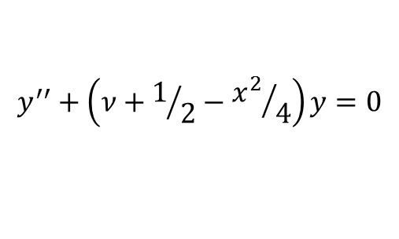
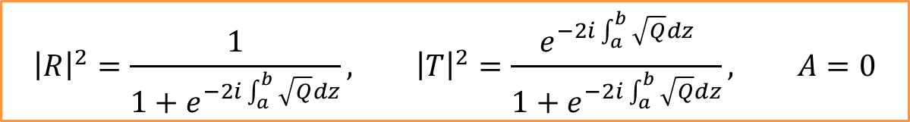
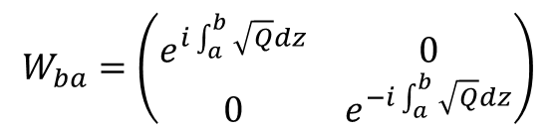

Метод фазовых интегралов
$$\hat{S}=\left(\begin{matrix}1 & 0 \\ s & 1\end{matrix}\right)$$
$$\hat{S}→{\hat{S}}^{T}$$
$$W_{ba}=\left(\begin{matrix}e^{i\int_{a}^{b}{\sqrt{Q}dz}} & 0 \\ 0 & e^{−i\int_{a}^{b}{\sqrt{Q}dz}}\end{matrix}\right)$$
a
b
$$\hat{C}=\left(\begin{matrix}−i & 0 \\ 0 & −i\end{matrix}\right),\hat{S}→{\hat{S}}^{T}$$
Пример: уравнение Вебера
$$y^{′′}+\left(ν+1/2−{x^{2}}/4\right)y=0$$
2
1
$${{\hat{S}}_{4}\hat{W}}_{ab}{\hat{S}}_{3}^{T}{{\hat{S}}_{2}\hat{W}}_{ab}{\hat{S}}_{1}^{T}=−1 : s_{1}s_{2}=−(1+e^{−2i\int_{a}^{b}{\sqrt{Q}dz}})$$
b
a
Симметрия $x→−x :s_{1}=−s_{2}$
$$y\left(−∞\right)={\hat{T}\hat{C}{\hat{S}}_{2}\hat{W}}_{ab}{\hat{S}}_{1}^{T}y\left(+∞\right)=−i\left(\begin{matrix}s_{2} \\ 1\end{matrix}\right)e^{i\int_{a}^{b}{\sqrt{Q}dz}}$$
4
3
$${\left|R\right|}^{2}=\frac{1}{1+e^{−2i\int_{a}^{b}{\sqrt{Q}dz}}}, {\left|T\right|}^{2}=\frac{e^{−2i\int_{a}^{b}{\sqrt{Q}dz}}}{1+e^{−2i\int_{a}^{b}{\sqrt{Q}dz}}}, A=0$$

Slide 15
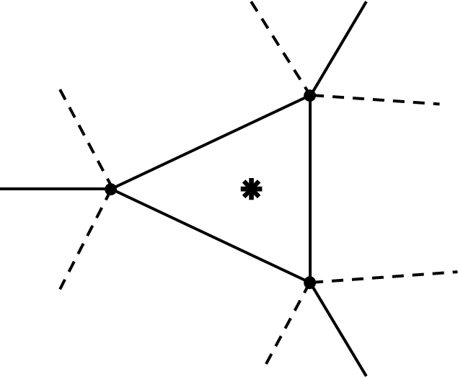








Аналитические методы II: изотропный случай
$$\frac{d^{2}B}{dx^{2}}−\frac{1}{x}\frac{dB}{dx}−\left(x+δ^{2}\right)B=0$$
$$y^{′′}−\left(z+δ^{2}+\frac{3}{4z^{2}}\right)y=0$$
Уравнение Фробениуса,
$$f=−1/2,3/2$$
$$B\left(x\right)={y\left(x\right)e}^{\frac{1}{2}\int{\frac{dx}{x}}}$$
2
1
$$\left(\begin{matrix}С_{+} \\ С_{−}\end{matrix}\right)={\hat{S}}_{2}{\hat{W}}_{21}{\hat{S}}_{1}\left(\begin{matrix}1 \\ 0\end{matrix}\right)=\left(\begin{matrix}e^{W} \\ {s_{1}e}^{−W}+s_{2}e^{W}\end{matrix}\right), W=i\int_{1}^{2}{\sqrt{Q}dz}$$
$$A=1−{\left|R\right|}^{2}=1−{\left|s_{2}+s_{1}e^{−2W}\right|}^{2}$$
$$\lim_{δ^{2}→∞}{Re(W)}=+∞→\lim_{δ^{2}→∞}{R}=−i=s_{2}→s_{2}=−i$$
$$A=1−{\left|1−2e^{2{(W}_{0}−W(δ))}\right|}^{2}$$
$$A\left(0\right)=0→s_{1}=\left(R_{0}+i\right)e^{2W_{0}}, R_{0}=i →s_{1}=2ie^{2W_{0}}$$

Slide 16



Аналитические методы II: изотропный случай
За счет малой зависимости поперечной ширины функции поглощения от фаз констант Стокса удается сделать точное предсказание на положение максимумов поглощения. Остальные способы аналитического описания дают схожую форму, но не дают никакой количественной информации о зависимости.
$$δ_{opt}=0.7$$

Slide 17




Аналитические методы II: анизотропный случай
$$\frac{d^{2}B}{dx^{2}}−\frac{1}{x}\frac{x^{2}+β^{2}}{x^{2}−β^{2}}\frac{dB}{dx}−\left(x+δ^{2}−\frac{β^{2}}{x}−\frac{2βδ}{x^{2}−β^{2}}\right)B=0$$
3
2
1
$$\left(\begin{matrix}С_{+} \\ С_{−}\end{matrix}\right)={\hat{S}}_{3}{\hat{W}}_{32}{\hat{S}}_{2}{\hat{W}}_{21}{\hat{S}}_{1}\left(\begin{matrix}1 \\ 0\end{matrix}\right)=\left(\begin{matrix}e^{W_{32}+W_{21}} \\ e^{−W_{32}−W_{21}}(s_{1}+e^{2W_{21}}(s_{2}+{s_{3}e}^{2W_{32}}))\end{matrix}\right)$$
$$A=1−{\left|R\right|}^{2}=1−{\left|s_{3}+s_{2}e^{−2W_{32}}+s_{1}e^{−2{{(W}_{32}+W}_{21})}\right|}^{2}$$

Slide 18

Аналитические методы II: анизотропный случай
Простейшим с точки зрения техники путем в анизатропном случае удается предсказать не только направление асимметрии, но и характерный сдвиг нуля поглощения.

Slide 19
Заключение
Исследовано поведение величины поглощения в окрестности верхнего гибридного резонанса при малых значениях внешнего магнитного поля
Обнаружен численно, а впоследствии описан аналитически эффект нарушения четности зависимости коэффициента поглощения от угла падения
Найдены значения параметров, при которых происходит полное поглощение падающего излучения

